Slide 1

Ψηφιακή Επεξεργασία Σήματος
Διαλεξη 22^{η}
Σχεδίαση FIR Ψηφιακών Φίλτρων

Slide 2
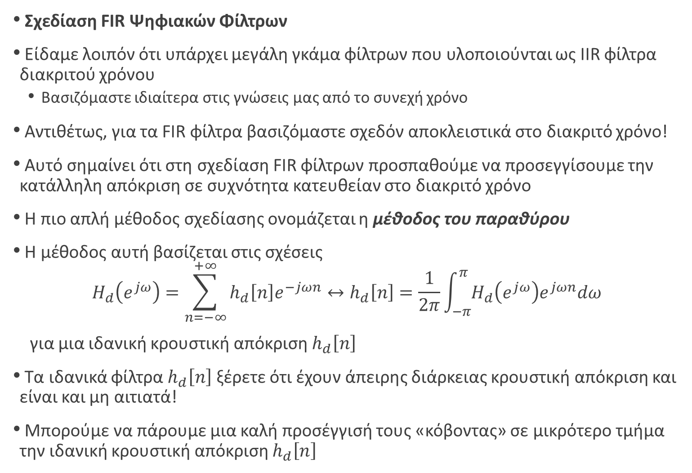
Ψηφιακή Επεξεργασία Σήματος
Σχεδίαση FIR Ψηφιακών Φίλτρων
Είδαμε λοιπόν ότι υπάρχει μεγάλη γκάμα φίλτρων που υλοποιούνται ως IIR φίλτρα διακριτού χρόνου
  Βασιζόμαστε ιδιαίτερα στις γνώσεις μας από το συνεχή χρόνο
Αντιθέτως, για τα FIR φίλτρα βασιζόμαστε σχεδόν αποκλειστικά στο διακριτό χρόνο!
Αυτό σημαίνει ότι στη σχεδίαση FIR φίλτρων προσπαθούμε να προσεγγίσουμε την κατάλληλη απόκριση σε συχνότητα κατευθείαν στο διακριτό χρόνο
Η πιο απλή μέθοδος σχεδίασης ονομάζεται η μέθοδος του παραθύρου
Η μέθοδος αυτή βασίζεται στις σχέσεις
$$H_{d}\left(e^{jω}\right)=\sum_{n=−∞}^{+∞}{h_{d}\left[n\right]e^{−jωn}}↔h_{d}\left[n\right]=\frac{1}{2π}\int_{−π}^{π}{H_{d}\left(e^{jω}\right)e^{jωn}dω}$$
για μια ιδανική κρουστική απόκριση $h_{d}\left[n\right]$
Τα ιδανικά φίλτρα $h_{d}\left[n\right]$ ξέρετε ότι έχουν άπειρης διάρκειας κρουστική απόκριση και είναι και μη αιτιατά!
Μπορούμε να πάρουμε μια καλή προσέγγισή τους «κόβοντας» σε μικρότερο τμήμα την ιδανική κρουστική απόκριση $h_{d}\left[n\right]$

Slide 3
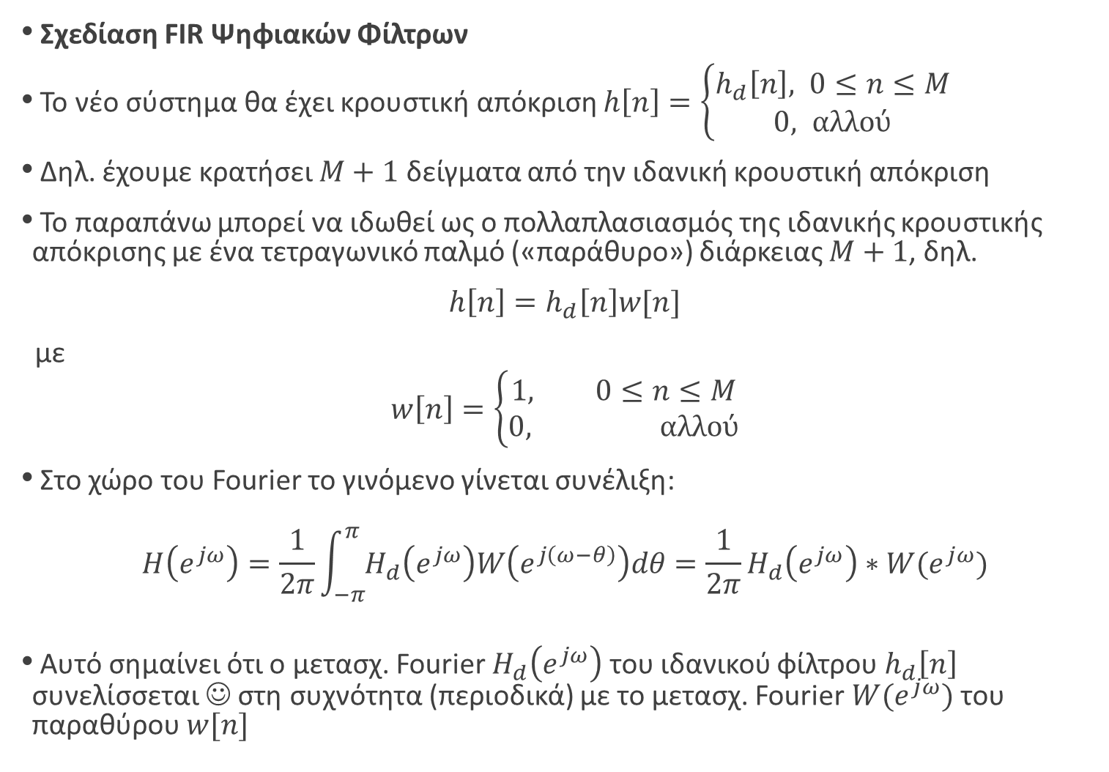
Ψηφιακή Επεξεργασία Σήματος
Σχεδίαση FIR Ψηφιακών Φίλτρων
Το νέο σύστημα θα έχει κρουστική απόκριση $h\left[n\right]=\left\{\begin{matrix}h_{d}\left[n\right], 0≤n≤M \\ 0, αλλού\end{matrix}\right.$
Δηλ. έχουμε κρατήσει $M+1$ δείγματα από την ιδανική κρουστική απόκριση
Το παραπάνω μπορεί να ιδωθεί ως ο πολλαπλασιασμός της ιδανικής κρουστικής απόκρισης με ένα τετραγωνικό παλμό («παράθυρο») διάρκειας $M+1$, δηλ.
$h\left[n\right]=h_{d}\left[n\right]w[n]$
με
$$w\left[n\right]=\left\{\begin{matrix}1, 0≤n≤M \\ 0, αλλού\end{matrix}\right.$$
Στο χώρο του Fourier το γινόμενο γίνεται συνέλιξη:
$$H\left(e^{jω}\right)=\frac{1}{2π}\int_{−π}^{π}{H_{d}\left(e^{jω}\right)W\left(e^{j\left(ω−θ\right)}\right)dθ}=\frac{1}{2π}H_{d}\left(e^{jω}\right)∗W(e^{jω})$$
Αυτό σημαίνει ότι ο μετασχ. Fourier $H_{d}\left(e^{jω}\right)$ του ιδανικού φίλτρου $h_{d}\left[n\right]$ συνελίσσεται ☺ στη συχνότητα (περιοδικά) με το μετασχ. Fourier $W(e^{jω})$του παραθύρου $w[n]$

Slide 4
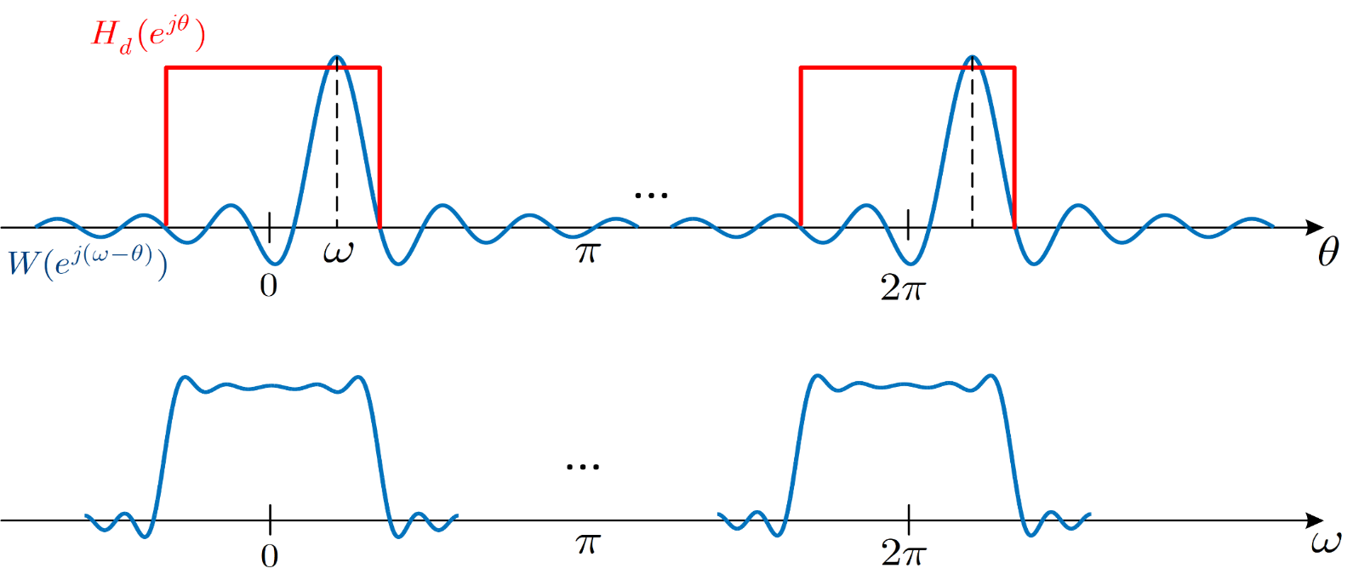
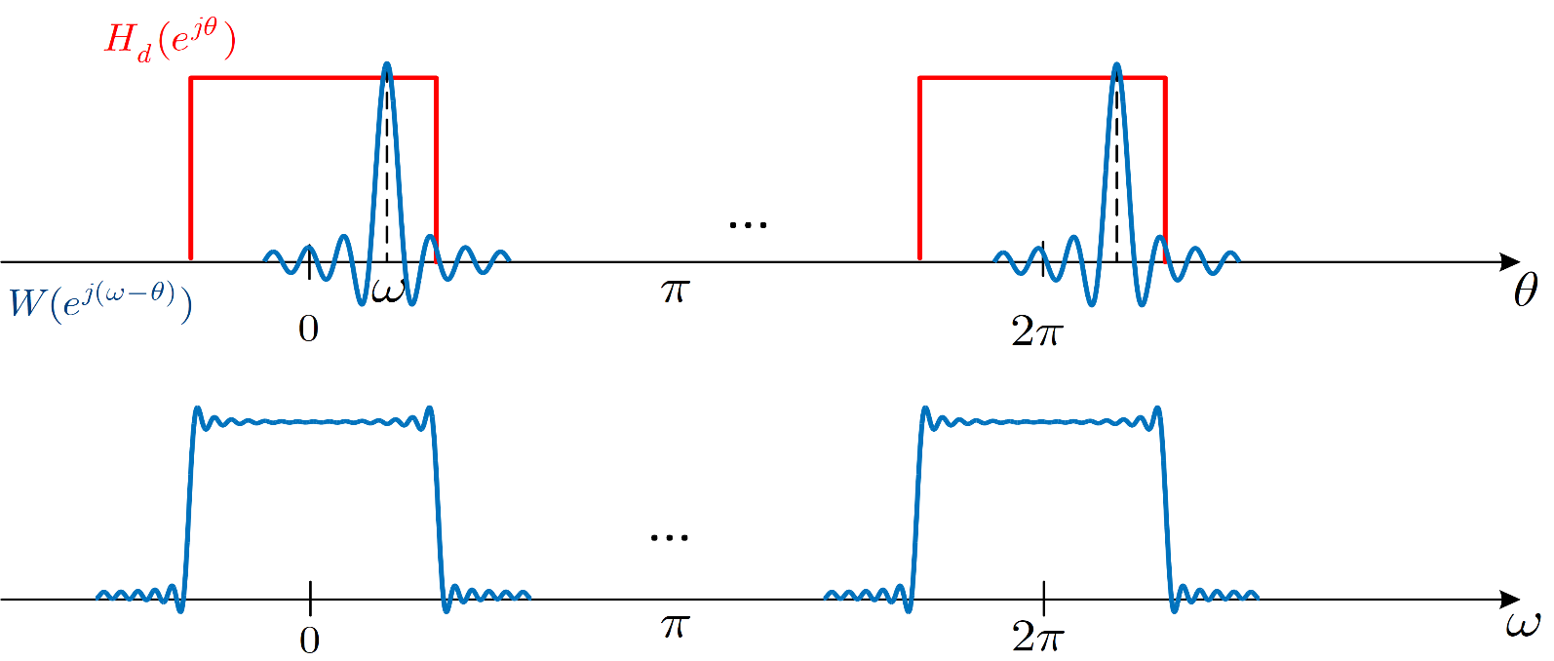
Ψηφιακή Επεξεργασία Σήματος
Σχεδίαση FIR Ψηφιακών Φίλτρων
Ένα μικρό σε διάρκεια τετραγωνικό παράθυρο στο χρόνο θα έχει μετασχ. Fourier όπως στο Σχήμα (μπλε καμπύλη)
Ένα μεγαλύτερο σε διάρκεια τετραγωνικό παράθυρο στο χρόνο θα έχει μετασχ. Fourier όπως στο Σχήμα (μπλε καμπύλη)

Slide 5
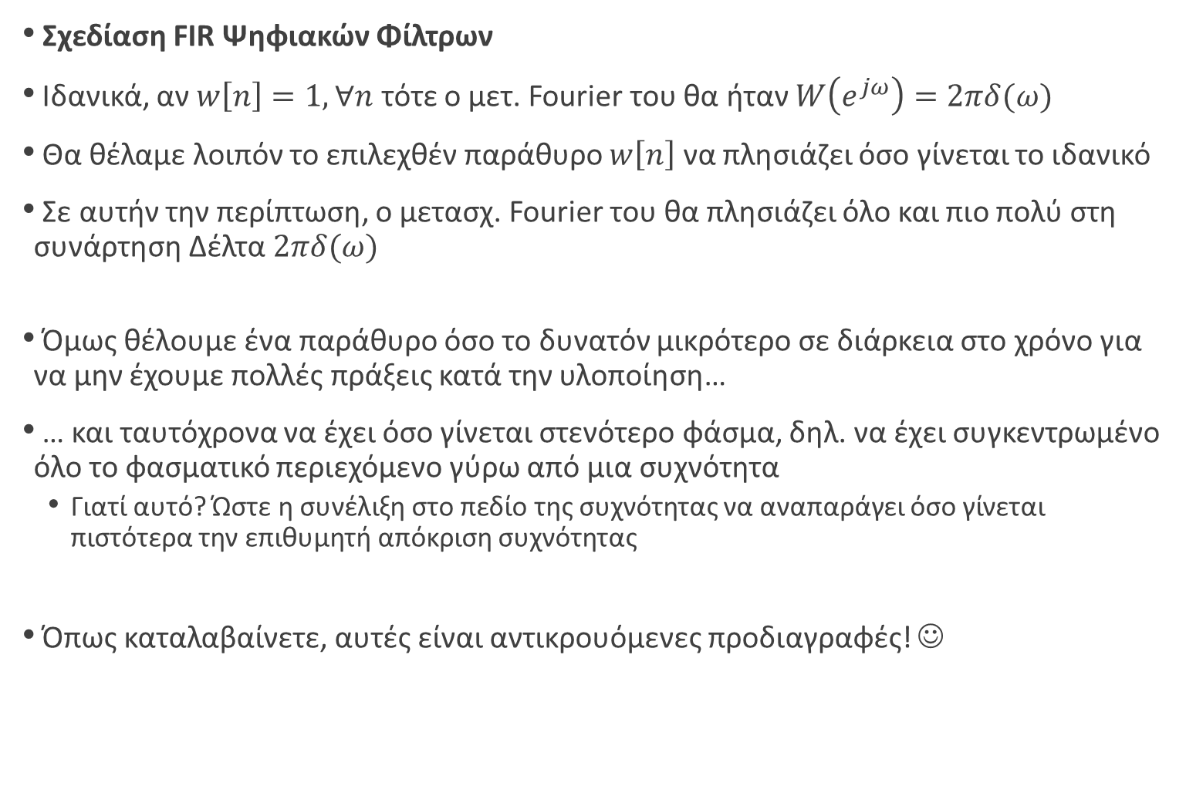
Ψηφιακή Επεξεργασία Σήματος
Σχεδίαση FIR Ψηφιακών Φίλτρων
Ιδανικά, αν $w\left[n\right]=1, ∀n$ τότε ο μετ. Fourier του θα ήταν $W\left(e^{jω}\right)=2πδ(ω)$
Θα θέλαμε λοιπόν το επιλεχθέν παράθυρο $w\left[n\right]$ να πλησιάζει όσο γίνεται το ιδανικό
Σε αυτήν την περίπτωση, ο μετασχ. Fourier του θα πλησιάζει όλο και πιο πολύ στη συνάρτηση Δέλτα $2πδ(ω)$
Όμως θέλουμε ένα παράθυρο όσο το δυνατόν μικρότερο σε διάρκεια στο χρόνο για να μην έχουμε πολλές πράξεις κατά την υλοποίηση…
… και ταυτόχρονα να έχει όσο γίνεται στενότερο φάσμα, δηλ. να έχει συγκεντρωμένο όλο το φασματικό περιεχόμενο γύρω από μια συχνότητα
  Γιατί αυτό? Ώστε η συνέλιξη στο πεδίο της συχνότητας να αναπαράγει όσο γίνεται πιστότερα την επιθυμητή απόκριση συχνότητας
Όπως καταλαβαίνετε, αυτές είναι αντικρουόμενες προδιαγραφές! ☺

Slide 6
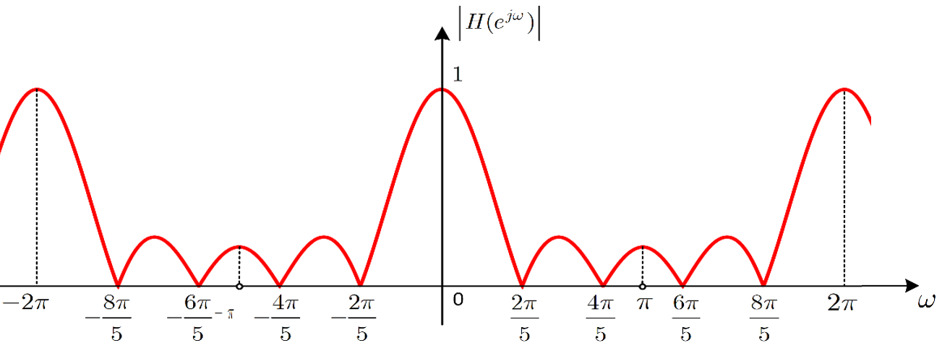

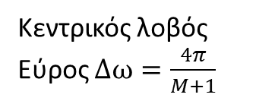




Ψηφιακή Επεξεργασία Σήματος
Σχεδίαση FIR Ψηφιακών Φίλτρων
Ας δούμε λίγο το τετραγωνικό παράθυρο
Γνωρίζουμε ότι
$$W\left(e^{jω}\right)=e^{−\frac{jωM}{2}}\frac{\sin\left(\frac{ω\left(M+1\right)}{2}\right)}{\sin\left(\frac{ω}{2}\right)}$$
Φάσμα πλάτους
$$\left|W\left(e^{jω}\right)\right|$$
Κεντρικός λοβός
Εύρος $Δω=\frac{4π}{M+1}$
$$M+1$$
Πλευρικοί λοβοί
$$−\frac{2π}{M+1}$$
$$\frac{2π}{M+1}$$
Δω

Slide 7


Ψηφιακή Επεξεργασία Σήματος
Σχεδίαση FIR Ψηφιακών Φίλτρων
Όταν το Μ αυξάνει, το «ύψος» του κεντρικού λοβού μεγαλώνει και το εύρος του
μικραίνει
Οι πλευρικοί λοβοί έχουν «ύψος» που δεν εξαρτάται ουσιαστικά από το Μ αλλά από το σχήμα του παραθύρου
Όμως το εμβαδό κάτω από τους λοβούς παραμένει σταθερό με την αύξηση του Μ!
Η συνέλιξη $\frac{1}{2π}H_{d}\left(e^{jω}\right)∗W(e^{jω})$ θα παράγει ισχυρές ταλαντώσεις κάθε φορά που οι πλευρικοί λοβοί περνούν από την ασυνέχεια του $H_{d}\left(e^{jω}\right)$!
$$\left|W\left(e^{jω}\right)\right|$$
Κεντρικός λοβός
Εύρος $Δω=\frac{4π}{M+1}$
$$M+1$$
Πλευρικοί λοβοί
$$−\frac{2π}{M+1}$$
$$\frac{2π}{M+1}$$
Δω

Slide 8


Ψηφιακή Επεξεργασία Σήματος
Σχεδίαση FIR Ψηφιακών Φίλτρων
Αν όμως χρησιμοποιήσουμε κάποιο παράθυρο που δεν είναι τόσο «απότομο» στα άκρα του όπως το τετραγωνικό, τότε μπορούμε να μειώσουμε αυτά τα φαινόμενα
  Οι ασυνέχειες του τετραγωνικού παραθύρου χρειάζονται υψηλές συχνότητες για να «συντεθούν»
Τέτοια παράθυρα «σβήνουν» σταδιακά προς το μηδέν στα άκρα τους στο χρόνο (περιορίζουν την ασυνέχεια)
Κόστος? «Φαρδύτερος» κεντρικός λοβός $↔$ «μακρύτερη» μετάβαση γύρω από την ασυνέχεια του ιδανικού φίλτρου
Κέρδος? Χαμηλότεροι πλευρικοί λοβοί $↔$ μικρότερες ταλαντώσεις γύρω απ’ την ασυνέχεια
Ας δούμε μερικά τέτοια γνωστά παράθυρα…
$$\left|W\left(e^{jω}\right)\right|$$
Κεντρικός λοβός
Εύρος $Δω=\frac{4π}{M+1}$
$$M+1$$
Πλευρικοί λοβοί
$$−\frac{2π}{M+1}$$
$$\frac{2π}{M+1}$$
Δω

Slide 9

Ψηφιακή Επεξεργασία Σήματος
Σχεδίαση FIR Ψηφιακών Φίλτρων
Τετραγωνικό
$$w\left[n\right]=\left\{\begin{matrix}1, 0≤n≤M \\ 0, αλλού\end{matrix}\right.$$
Τριγωνικό (Bartlett)
$$w\left[n\right]=\left\{\begin{matrix}\frac{2n}{M}, 0≤n≤M/2 \\ 2−\frac{2n}{M}, αλλού\end{matrix}\right.$$
Hanning
$$w\left[n\right]=\left\{\begin{matrix}0.5−0.5\cos\left(\frac{2πn}{M}\right), 0≤n≤M \\ 0, αλλού\end{matrix}\right.$$
Hamming
$$w\left[n\right]=\left\{\begin{matrix}0.54−0.46\cos\left(\frac{2πn}{M}\right), 0≤n≤M \\ 0, αλλού\end{matrix}\right.$$
Blackman
$$w\left[n\right]=\left\{\begin{matrix}0.42−0.5\cos\left(\frac{2πn}{M}\right)+0.08\cos\left(\frac{4πn}{M}\right), 0≤n≤M \\ 0, αλλού\end{matrix}\right.$$

Slide 10
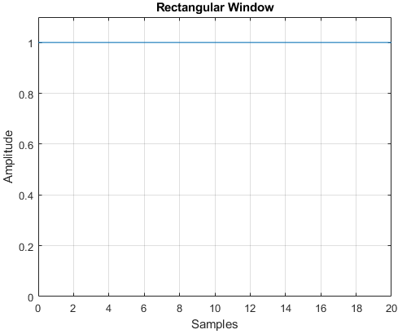
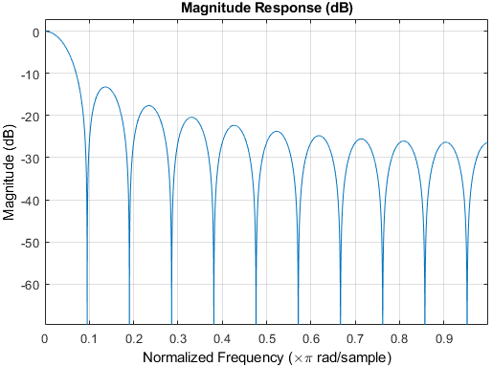
Ψηφιακή Επεξεργασία Σήματος
Σχεδίαση FIR Ψηφιακών Φίλτρων
Τετραγωνικό παράθυρο

Slide 11
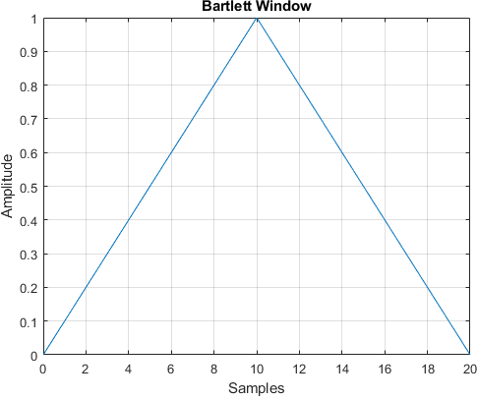
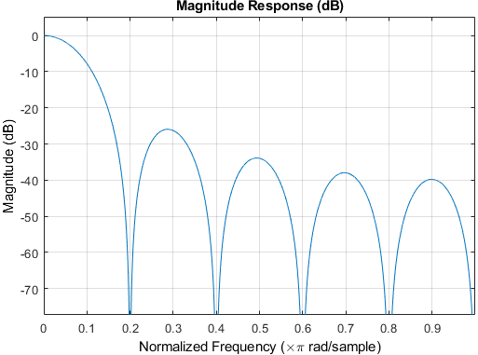
Ψηφιακή Επεξεργασία Σήματος
Σχεδίαση FIR Ψηφιακών Φίλτρων
Τριγωνικό (Bartlett) παράθυρο

Slide 12
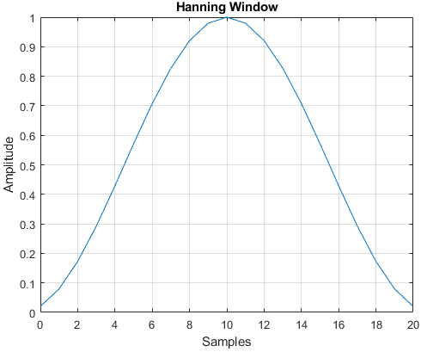
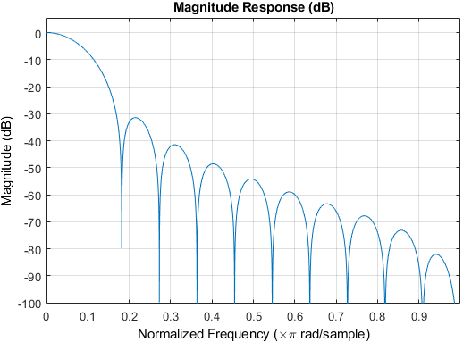
Ψηφιακή Επεξεργασία Σήματος
Σχεδίαση FIR Ψηφιακών Φίλτρων
Παράθυρο Hanning

Slide 13
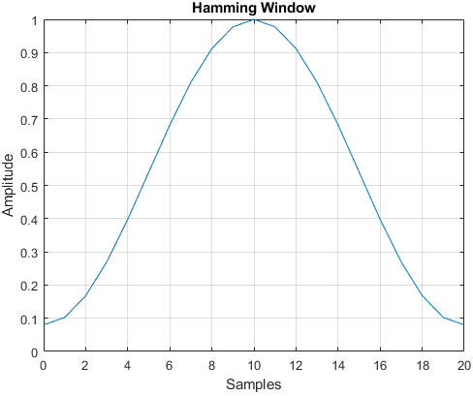
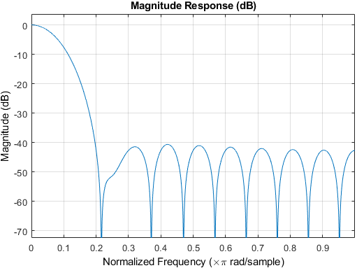
Ψηφιακή Επεξεργασία Σήματος
Σχεδίαση FIR Ψηφιακών Φίλτρων
Παράθυρο Hamming

Slide 14
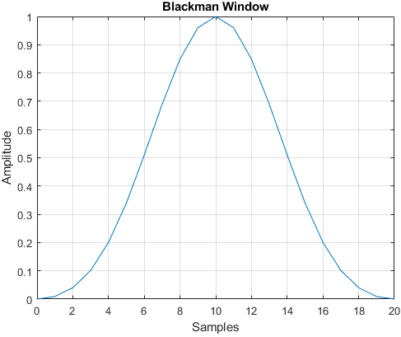
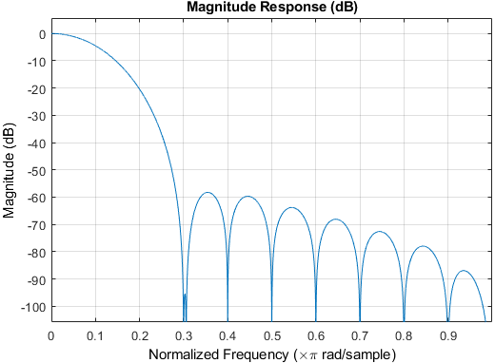
Ψηφιακή Επεξεργασία Σήματος
Σχεδίαση FIR Ψηφιακών Φίλτρων
Παράθυρο Blackman

Slide 15
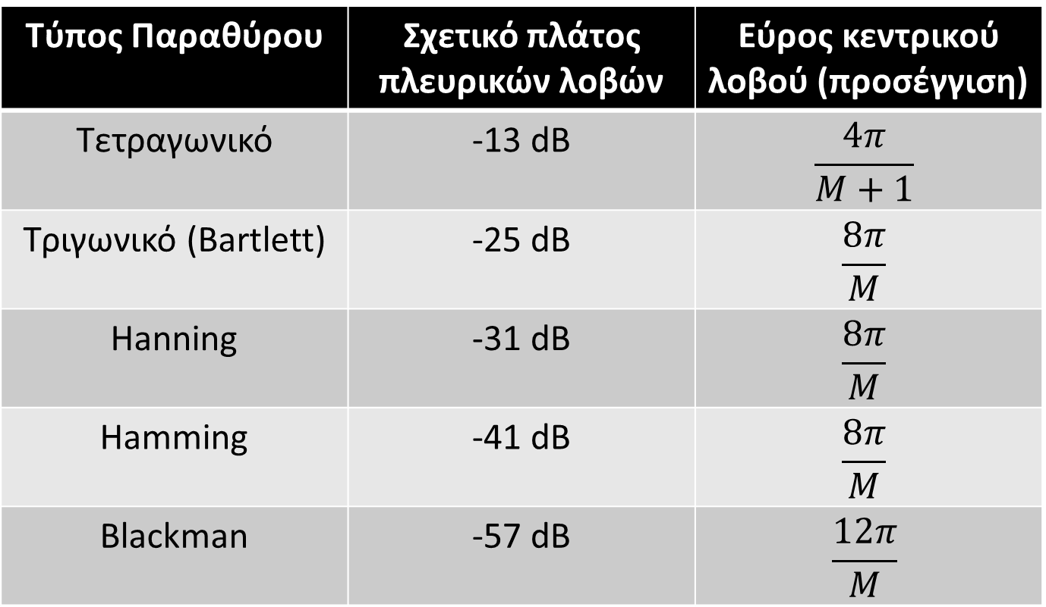
Ψηφιακή Επεξεργασία Σήματος
Σχεδίαση FIR Ψηφιακών Φίλτρων
Ιδιότητες Παραθύρων
Τύπος Παραθύρου | Σχετικό πλάτος πλευρικών λοβών | Εύρος κεντρικού λοβού (προσέγγιση)
Τετραγωνικό | -13 dB | $$\frac{4π}{M+1}$$
Τριγωνικό (Bartlett) | -25 dB | $$\frac{8π}{M}$$
Hanning | -31 dB | $$\frac{8π}{M}$$
Hamming | -41 dB | $$\frac{8π}{M}$$
Blackman | -57 dB | $$\frac{12π}{M}$$

Slide 16

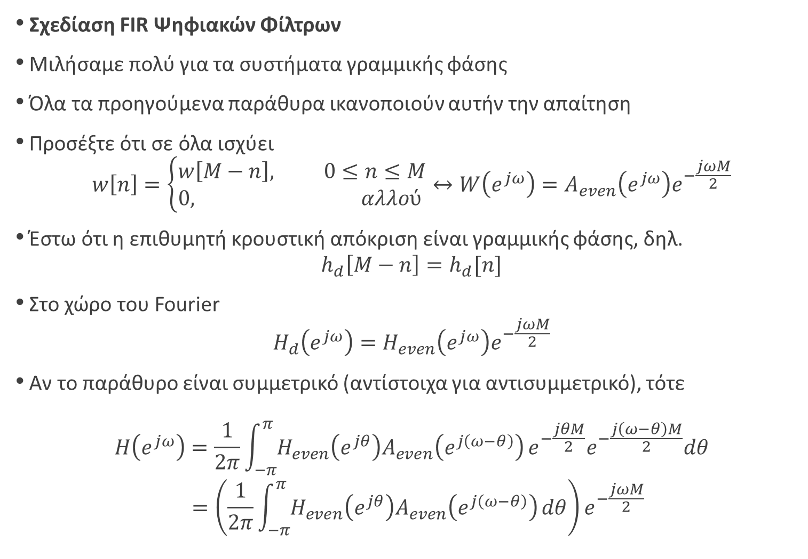

Ψηφιακή Επεξεργασία Σήματος
Σχεδίαση FIR Ψηφιακών Φίλτρων
Μιλήσαμε πολύ για τα συστήματα γραμμικής φάσης
Όλα τα προηγούμενα παράθυρα ικανοποιούν αυτήν την απαίτηση
Προσέξτε ότι σε όλα ισχύει
$$w\left[n\right]=\left\{\begin{matrix}w\left[M−n\right], 0≤n≤M \\ 0, αλλού \end{matrix}\right.↔W\left(e^{jω}\right)=A_{even}\left(e^{jω}\right)e^{−\frac{jωM}{2}}$$
Έστω ότι η επιθυμητή κρουστική απόκριση είναι γραμμικής φάσης, δηλ.
$$h_{d}\left[M−n\right]=h_{d}[n]$$
Στο χώρο του Fourier
$$H_{d}\left(e^{jω}\right)=H_{even}\left(e^{jω}\right)e^{−\frac{jωM}{2}}$$
Αν το παράθυρο είναι συμμετρικό (αντίστοιχα για αντισυμμετρικό), τότε
$$H\left(e^{jω}\right)=\frac{1}{2π}\int_{−π}^{π}{H_{even}\left(e^{jθ}\right)A_{even}\left(e^{j\left(ω−θ\right)}\right)}e^{−\frac{jθM}{2}}e^{−\frac{j\left(ω−θ\right)M}{2}}dθ \\ =\left(\frac{1}{2π}\int_{−π}^{π}{H_{even}\left(e^{jθ}\right)A_{even}\left(e^{j\left(ω−θ\right)}\right)}dθ\right)e^{−\frac{jωM}{2}}$$
$$∈ℜ$$
$$∈ℜ$$
$$∈ℜ$$

Slide 17
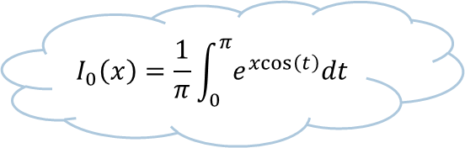
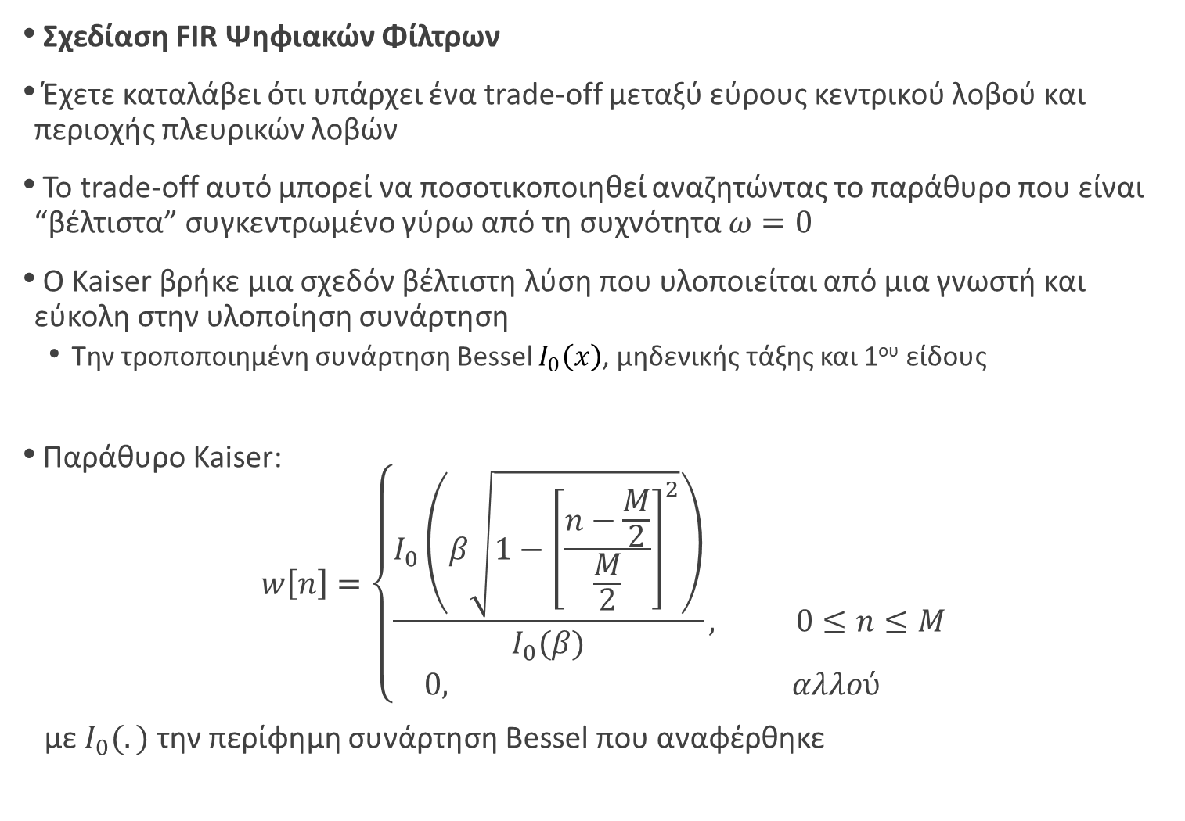
Ψηφιακή Επεξεργασία Σήματος
Σχεδίαση FIR Ψηφιακών Φίλτρων
Έχετε καταλάβει ότι υπάρχει ένα trade-off μεταξύ εύρους κεντρικού λοβού και περιοχής πλευρικών λοβών
Το trade-off αυτό μπορεί να ποσοτικοποιηθεί αναζητώντας το παράθυρο που είναι “βέλτιστα” συγκεντρωμένο γύρω από τη συχνότητα $ω=0$
Ο Kaiser βρήκε μια σχεδόν βέλτιστη λύση που υλοποιείται από μια γνωστή και εύκολη στην υλοποίηση συνάρτηση
  Την τροποποιημένη συνάρτηση Bessel $I_{0}\left(x\right)$, μηδενικής τάξης και 1^{ου} είδους
Παράθυρο Kaiser:
$$w\left[n\right]=\left\{\begin{matrix}\frac{I_{0}\left(β\sqrt{1−{\left[\frac{n−\frac{M}{2}}{\frac{M}{2}}\right]}^{2}}\right)}{I_{0}(β)}, 0≤n≤M \\ 0, αλλού \end{matrix}\right.$$
με $I_{0}(.)$ την περίφημη συνάρτηση Bessel που αναφέρθηκε
$$I_{0}\left(x\right)=\frac{1}{π}\int_{0}^{π}{e^{xcos\left(t\right)}dt}$$

Slide 18
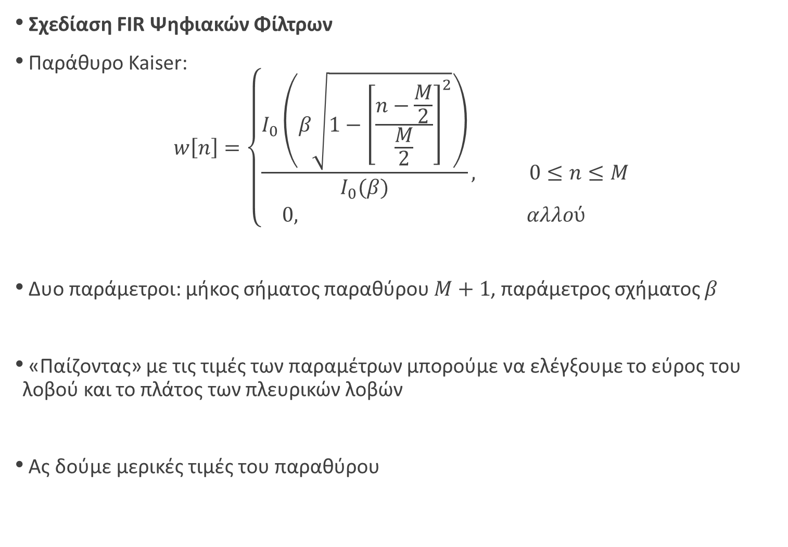
Ψηφιακή Επεξεργασία Σήματος
Σχεδίαση FIR Ψηφιακών Φίλτρων
Παράθυρο Kaiser:
$$w\left[n\right]=\left\{\begin{matrix}\frac{I_{0}\left(β\sqrt{1−{\left[\frac{n−\frac{M}{2}}{\frac{M}{2}}\right]}^{2}}\right)}{I_{0}(β)}, 0≤n≤M \\ 0, αλλού \end{matrix}\right.$$
Δυο παράμετροι: μήκος σήματος παραθύρου $M+1$, παράμετρος σχήματος $β$
«Παίζοντας» με τις τιμές των παραμέτρων μπορούμε να ελέγξουμε το εύρος του λοβού και το πλάτος των πλευρικών λοβών
Ας δούμε μερικές τιμές του παραθύρου

Slide 19
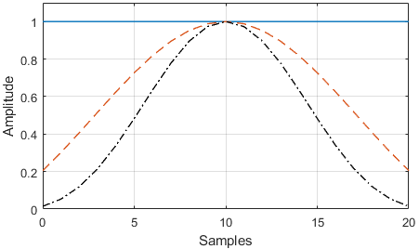
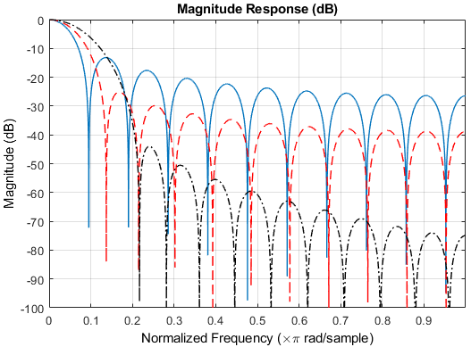
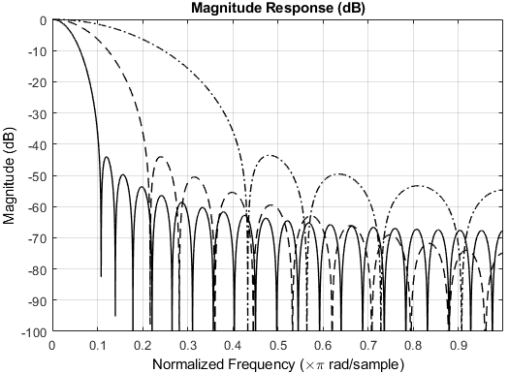



Ψηφιακή Επεξεργασία Σήματος
Σχεδίαση FIR Ψηφιακών Φίλτρων
$$β=0$$
$$β=3$$
$$β=6$$
$$β=0$$
$$β=3$$
$$β=6$$
$$β=6$$
$$M=10 ⋅−⋅−⋅ \\ M=20 − −− \\ M=40$$

Slide 20
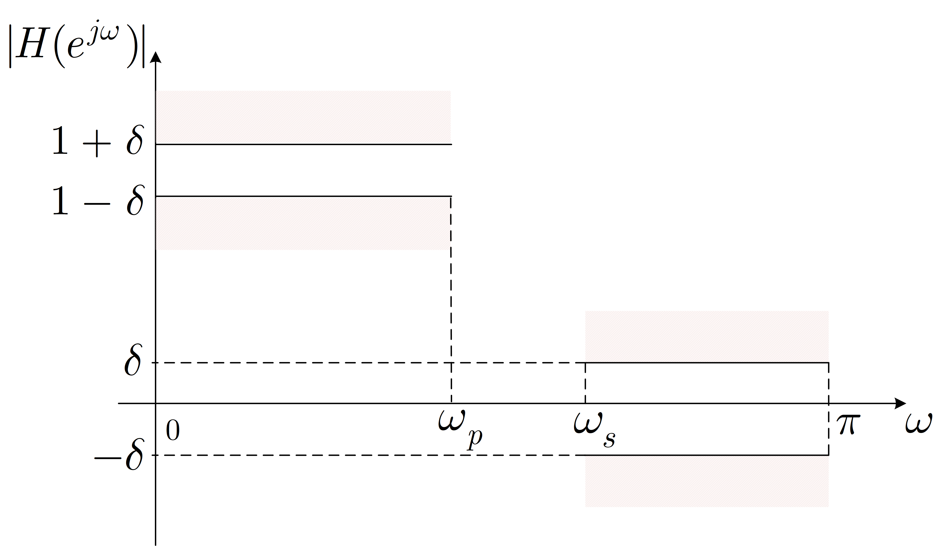

Ψηφιακή Επεξεργασία Σήματος
Σχεδίαση FIR Ψηφιακών Φίλτρων
Ο Kaiser έκανε εκτενή πειράματα και κατέληξε σε κλειστούς τύπους που επιτρέπουν στο σχεδιαστή να προβλέψει τις τιμές των $M,β$ που απαιτούνται για συγκεκριμένες προδιαγραφές ενός φίλτρου επιλογής συχνοτήτων
Έστω $δ$ η προδιαγραφή του παρακάτω χαμηλοπερατού φίλτρου (δεδομένη)
Τότε η $ω_{p}$ ορίζεται ως η μέγιστη συχνότητα που ικανοποιεί: $\left|H\left(e^{jω}\right)\right|≥1−δ$
Τότε η $ω_{s}$ ορίζεται ως η μικρότερη συχνότητα που ικανοποιεί: $\left|H\left(e^{jω}\right)\right|≤δ$

Slide 21
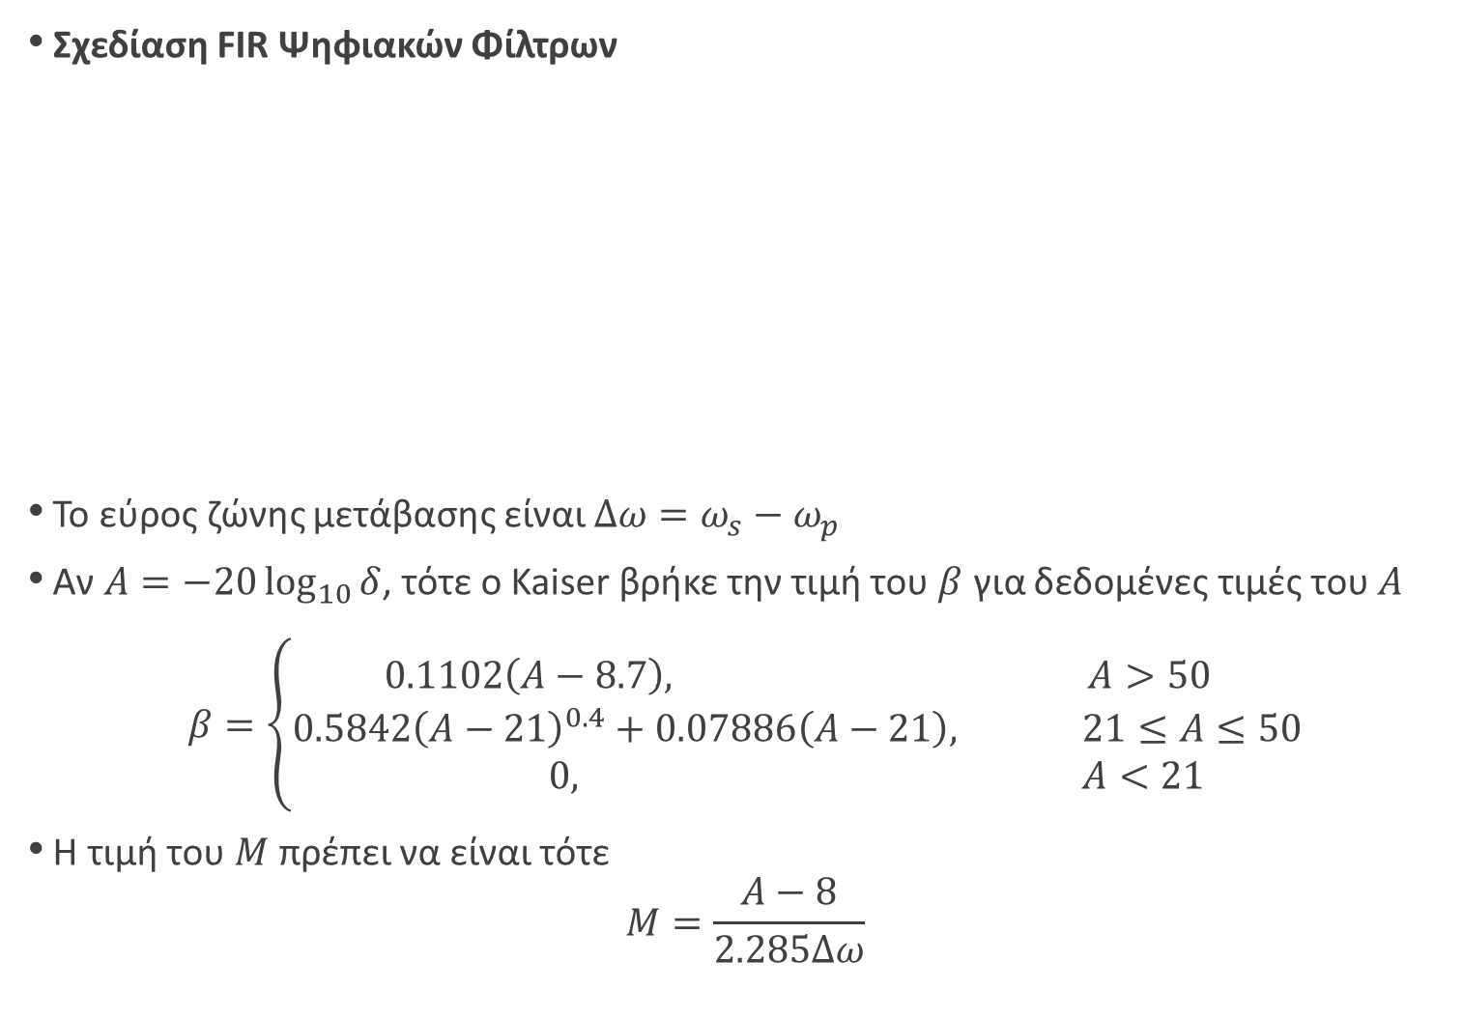


Ψηφιακή Επεξεργασία Σήματος
Σχεδίαση FIR Ψηφιακών Φίλτρων
Το εύρος ζώνης μετάβασης είναι $Δω=ω_{s}−ω_{p}$
Αν $A=−20\log_{10}{δ}$, τότε ο Kaiser βρήκε την τιμή του $β$ για δεδομένες τιμές του $A$
$$β=\left\{\begin{matrix}0.1102\left(A−8.7\right), A>50 \\ 0.5842{\left(A−21\right)}^{0.4}+0.07886\left(A−21\right), 21≤A≤50 \\ 0, A<21 \end{matrix}\right.$$
Η τιμή του $M$ πρέπει να είναι τότε
$$M=\frac{A−8}{2.285Δω}$$
$$\left|H\left(e^{jω}\right)\right|≥1−δ$$
$$\left|H\left(e^{jω}\right)\right|≤δ$$

Slide 22
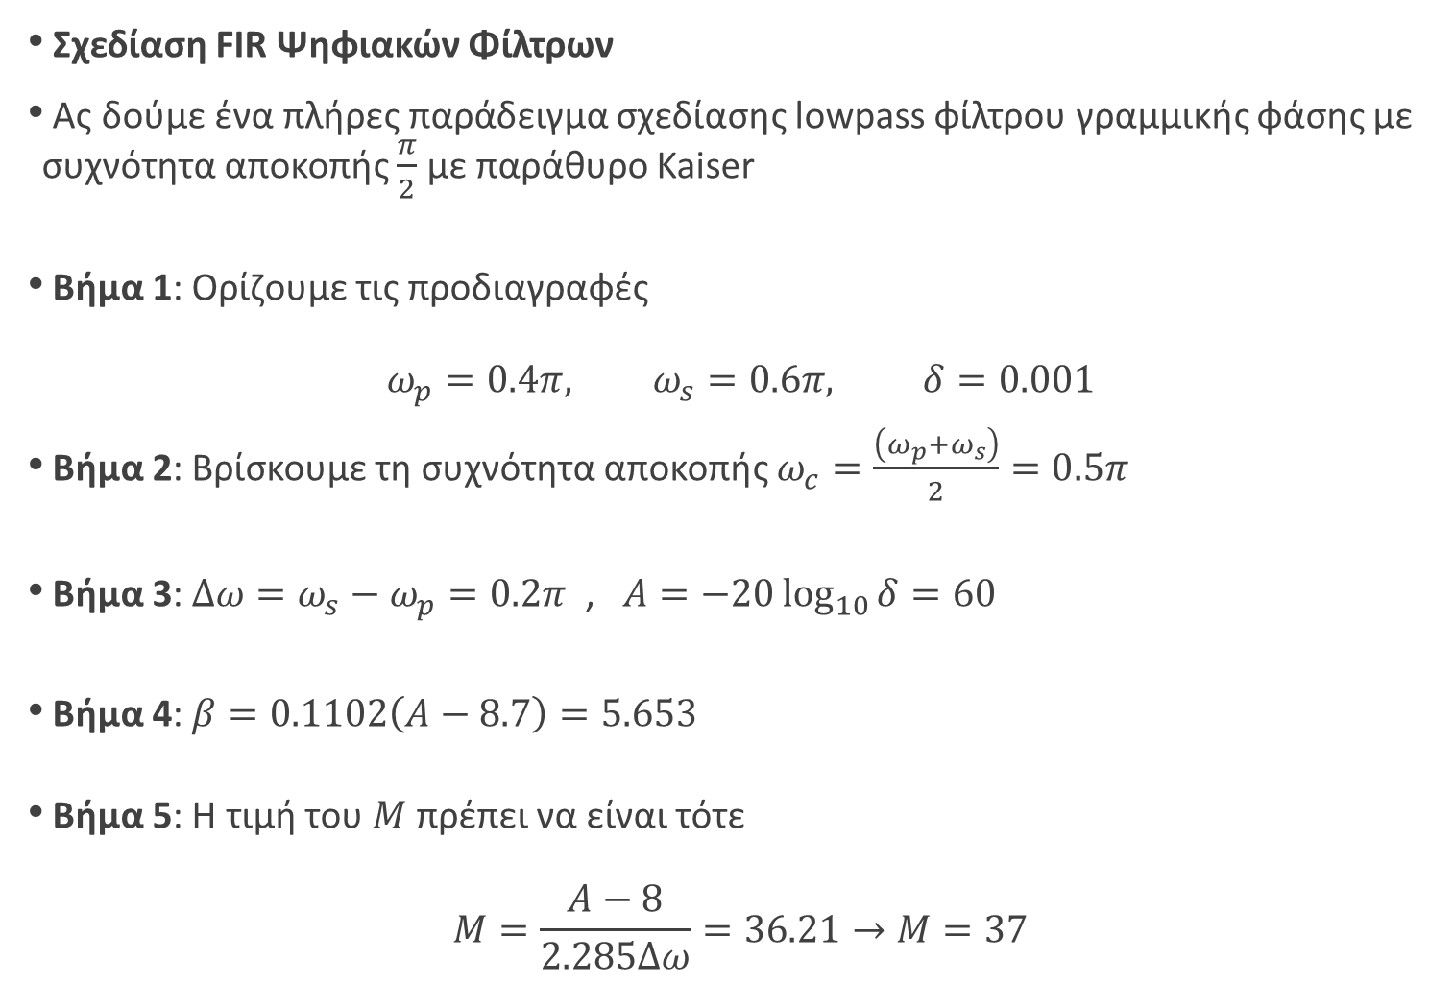
Ψηφιακή Επεξεργασία Σήματος
Σχεδίαση FIR Ψηφιακών Φίλτρων
Ας δούμε ένα πλήρες παράδειγμα σχεδίασης lowpass φίλτρου γραμμικής φάσης με συχνότητα αποκοπής $\frac{π}{2}$ με παράθυρο Kaiser
Βήμα 1: Ορίζουμε τις προδιαγραφές
$$ω_{p}=0.4π, ω_{s}=0.6π, δ=0.001$$
Βήμα 2: Βρίσκουμε τη συχνότητα αποκοπής $ω_{c}=\frac{\left(ω_{p}+ω_{s}\right)}{2}=0.5π$
Βήμα 3: $Δω=ω_{s}−ω_{p}=0.2π$ , $A=−20\log_{10}{δ}=60$
Βήμα 4: $β=0.1102\left(A−8.7\right)=5.653$
Βήμα 5: Η τιμή του $M$ πρέπει να είναι τότε
$$M=\frac{A−8}{2.285Δω}=36.21→M=37$$

Slide 23
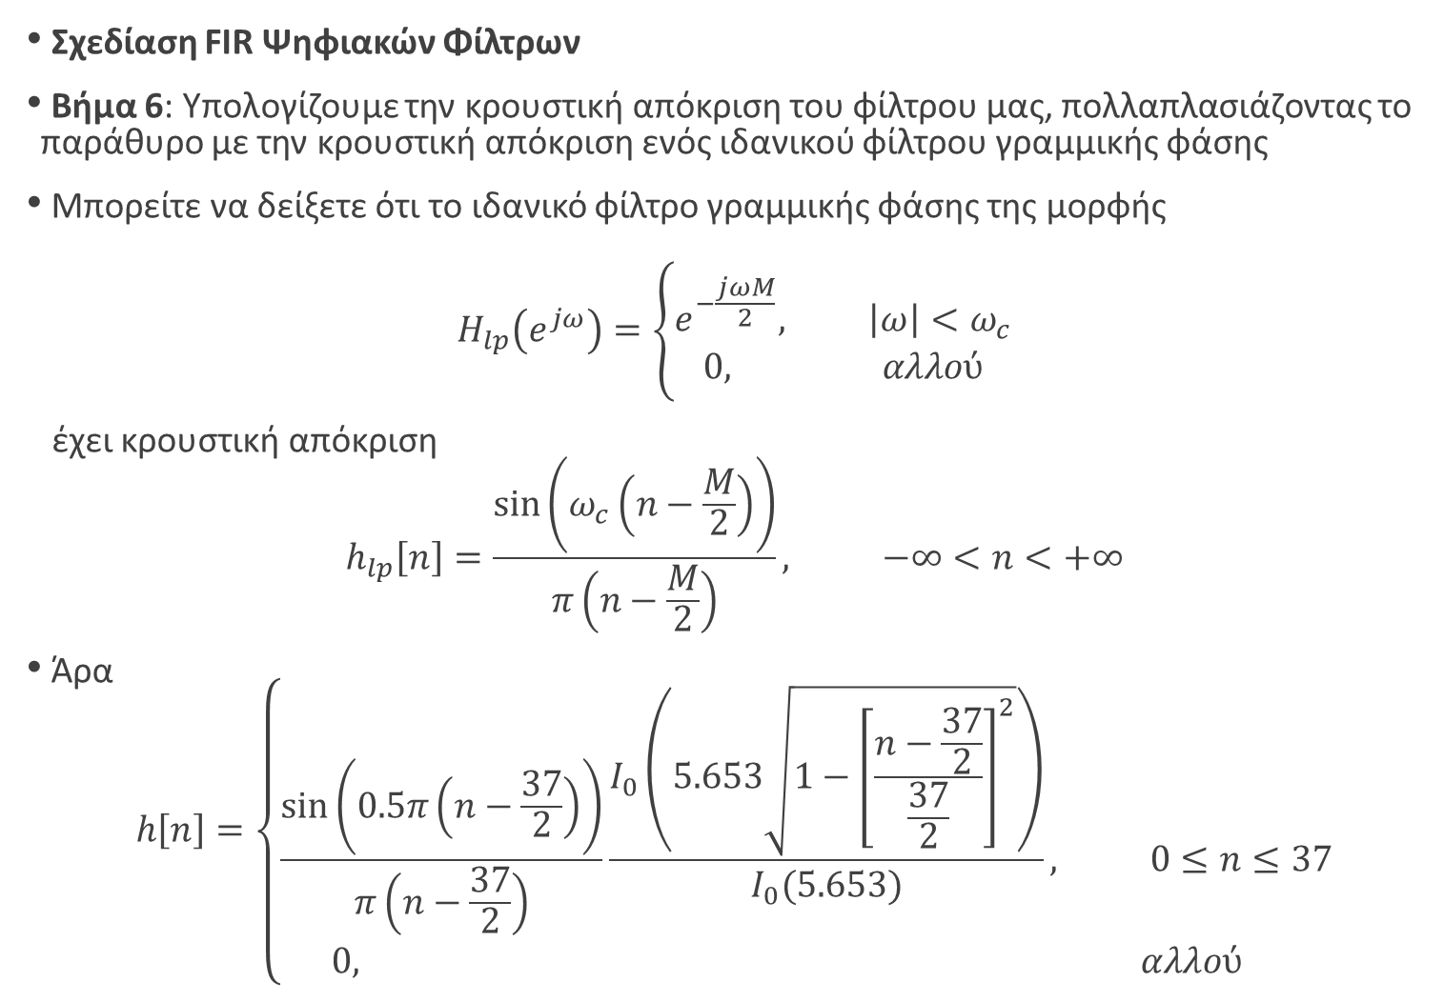
Ψηφιακή Επεξεργασία Σήματος
Σχεδίαση FIR Ψηφιακών Φίλτρων
Βήμα 6: Υπολογίζουμε την κρουστική απόκριση του φίλτρου μας, πολλαπλασιάζοντας το παράθυρο με την κρουστική απόκριση ενός ιδανικού φίλτρου γραμμικής φάσης
Μπορείτε να δείξετε ότι το ιδανικό φίλτρο γραμμικής φάσης της μορφής
$$H_{lp}\left(e^{jω}\right)=\left\{\begin{matrix}e^{−\frac{jωM}{2}}, \left|ω\right|<ω_{c} \\ 0, αλλού\end{matrix}\right.$$
έχει κρουστική απόκριση
$$h_{lp}\left[n\right]=\frac{\sin\left(ω_{c}\left(n−\frac{M}{2}\right)\right)}{π\left(n−\frac{M}{2}\right)}, −∞<n<+∞$$
Άρα
$$h\left[n\right]=\left\{\begin{matrix}\frac{\sin\left(0.5π\left(n−\frac{37}{2}\right)\right)}{π\left(n−\frac{37}{2}\right)}\frac{I_{0}\left(5.653\sqrt{1−{\left[\frac{n−\frac{37}{2}}{\frac{37}{2}}\right]}^{2}}\right)}{I_{0}(5.653)}, 0≤n≤37 \\ 0, αλλού \end{matrix}\right.$$

Slide 24
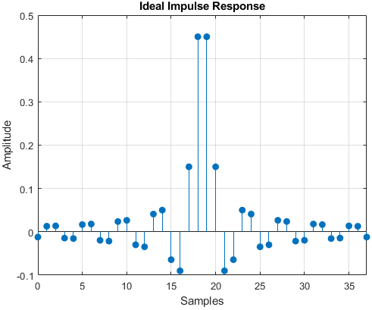
Ψηφιακή Επεξεργασία Σήματος
Σχεδίαση FIR Ψηφιακών Φίλτρων
…
…

Slide 25
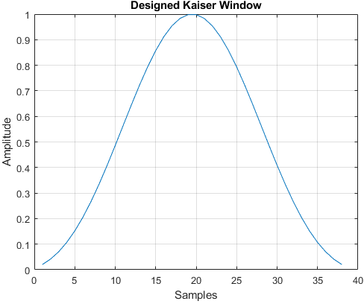
Ψηφιακή Επεξεργασία Σήματος
Σχεδίαση FIR Ψηφιακών Φίλτρων

Slide 26
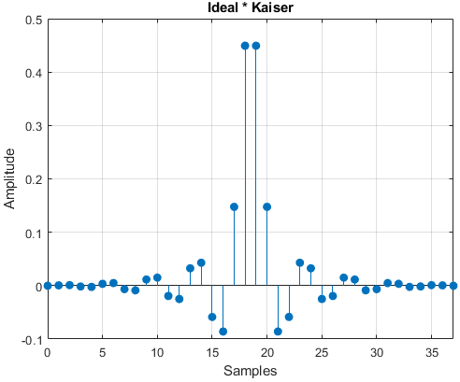
Ψηφιακή Επεξεργασία Σήματος
Σχεδίαση FIR Ψηφιακών Φίλτρων

Slide 27
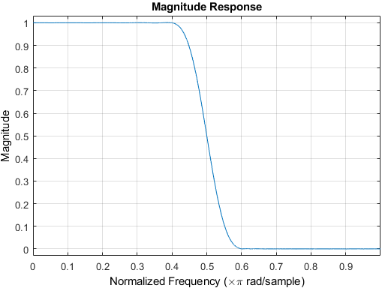
Ψηφιακή Επεξεργασία Σήματος
Σχεδίαση FIR Ψηφιακών Φίλτρων

Slide 28
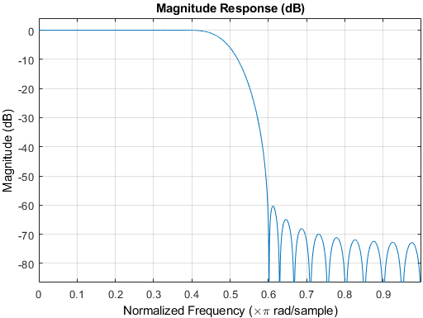
Ψηφιακή Επεξεργασία Σήματος
Σχεδίαση FIR Ψηφιακών Φίλτρων

Slide 29
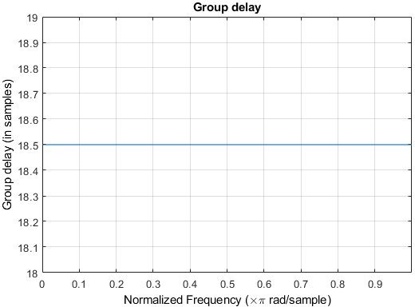
Ψηφιακή Επεξεργασία Σήματος
Σχεδίαση FIR Ψηφιακών Φίλτρων

Slide 30
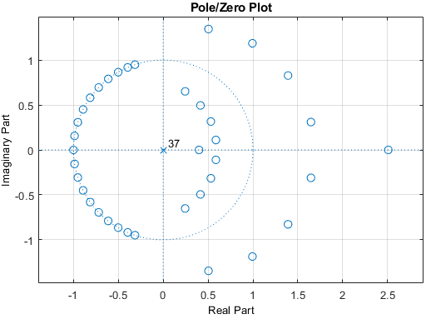
Ψηφιακή Επεξεργασία Σήματος
Σχεδίαση FIR Ψηφιακών Φίλτρων

Slide 31
Ψηφιακή Επεξεργασία Σήματος
Σχεδίαση FIR Ψηφιακών Φίλτρων

Slide 32
Ψηφιακή Επεξεργασία Σήματος
Διαλεξη 23^{η}
Ο Διακριτός Μετασχηματισμός Fourier

Slide 33
Ψηφιακή Επεξεργασία Σήματος
Ο Διακριτός Μετασχηματισμός Fourier
Ο Η/Υ είναι μια μηχανή που αποθηκεύει διακριτές τιμές
Ιδανικά θα θέλαμε να μπορούμε να επεξεργαστούμε όχι μόνο το πεδίο του χρόνου αλλά και το πεδίο της συχνότητας!
  Όμως η τελευταία είναι συνεχής μεταβλητή ($ω$) και μπορούμε μόνο αριθμητικά να την προσεγγίσουμε
    …όπως κάναμε στα παραδείγματα Octave του μετασχ. Fourier διακριτού χρόνου
Ερώτημα: τι θα συμβεί άραγε αν δειγματοληπτήσουμε το μετασχ. Fourier διακριτού χρόνου $X(e^{jω})$?
Ξέρουμε από το θεώρημα της Δειγματοληψίας του Shannon ότι δειγματοληψία στον ένα χώρο (χρόνο) οδηγεί σε περιοδικότητα στον άλλο χώρο (συχνότητα)
Γνωρίζουμε επίσης από τη θεωρία Fourier συνεχούς χρόνου ότι περιοδικότητα στον ένα χώρο (χρόνο) οδηγεί σε «δειγματοληψία» στον άλλο (διακριτές συχνότητες)
Αν τώρα δειγματοληπτήσουμε το χώρο της συχνότητας (ο οποίος είναι από τη φύση του περιοδικός!), λογικά θα πρέπει να λάβουμε ένα περιοδικό σήμα στο χώρο του χρόνου (ο οποίος είναι διακριτός)!
Ας μιλήσουμε για όλα αυτά με περισσότερη λεπτομέρεια ☺

Slide 34
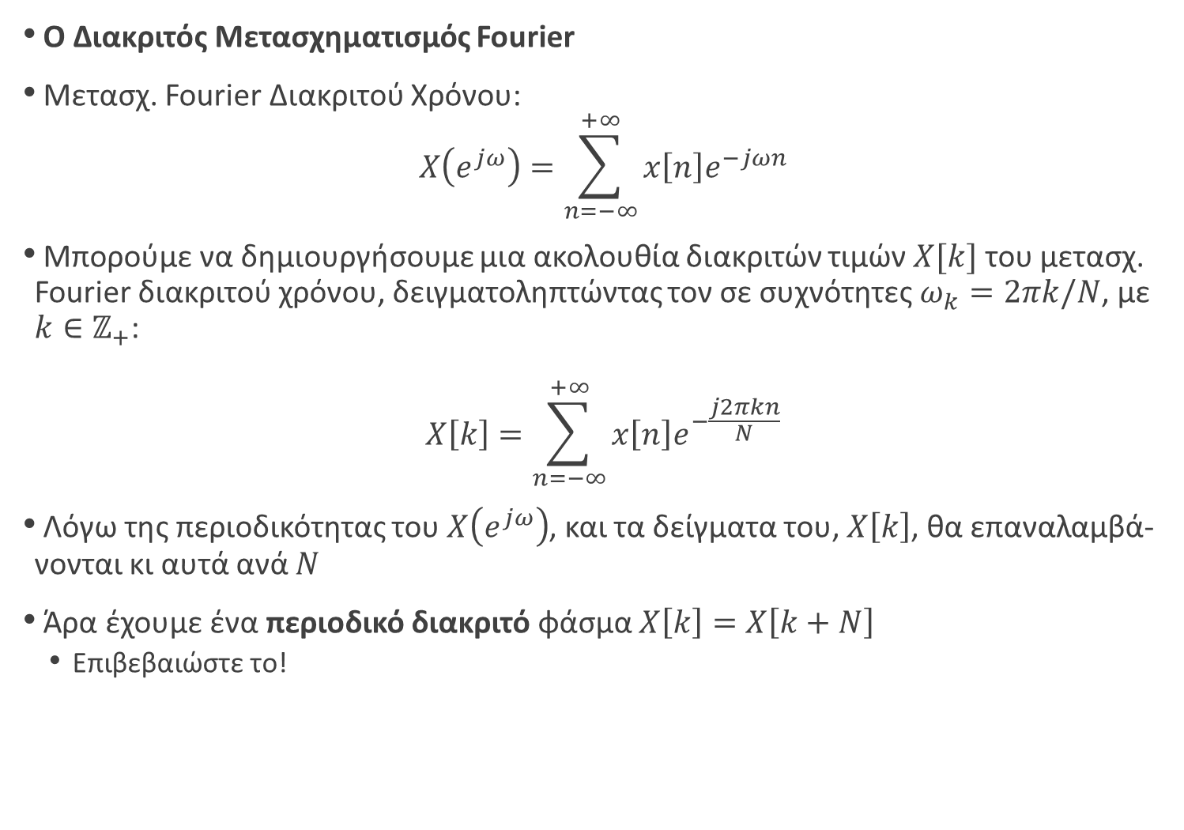
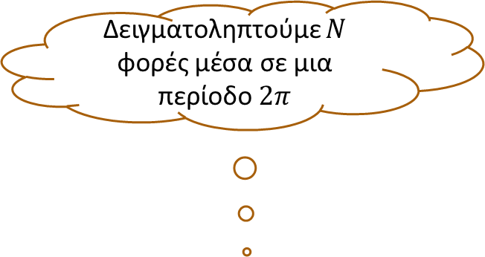
Ψηφιακή Επεξεργασία Σήματος
Ο Διακριτός Μετασχηματισμός Fourier
Μετασχ. Fourier Διακριτού Χρόνου:
$$X\left(e^{jω}\right)=\sum_{n=−∞}^{+∞}{x\left[n\right]e^{−jωn}}$$
Μπορούμε να δημιουργήσουμε μια ακολουθία διακριτών τιμών $X[k]$ του μετασχ. Fourier διακριτού χρόνου, δειγματοληπτώντας τον σε συχνότητες $ω_{k}=2πk/N$, με $k∈ℤ_{+}$:
$$X\left[k\right]=\sum_{n=−∞}^{+∞}{x\left[n\right]e^{−\frac{j2πkn}{N}}}$$
Λόγω της περιοδικότητας του $X\left(e^{jω}\right)$, και τα δείγματα του, $X\left[k\right]$, θα επαναλαμβά-νονται κι αυτά ανά $N$
Άρα έχουμε ένα περιοδικό διακριτό φάσμα $X\left[k\right]=X\left[k+N\right]$
  Επιβεβαιώστε το!
Δειγματοληπτούμε $N$ φορές μέσα σε μια περίοδο $2π$

Slide 35
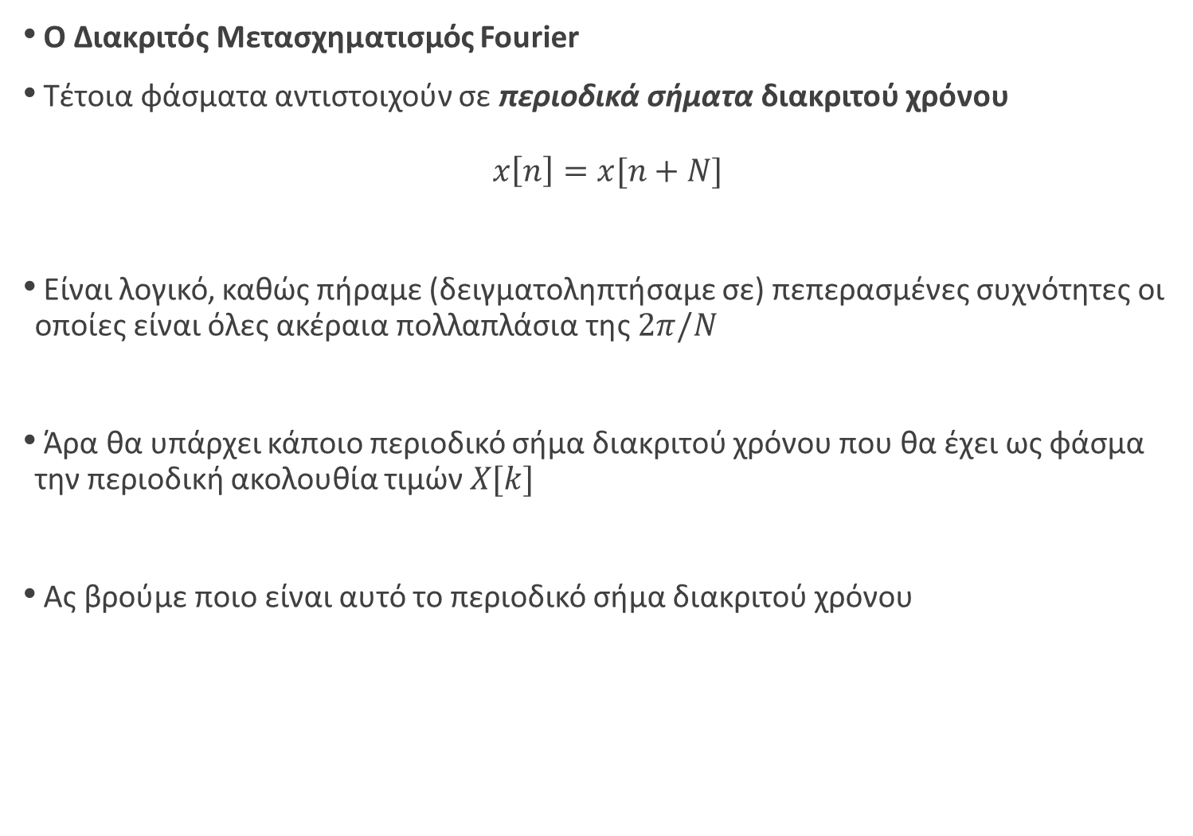
Ψηφιακή Επεξεργασία Σήματος
Ο Διακριτός Μετασχηματισμός Fourier
Τέτοια φάσματα αντιστοιχούν σε περιοδικά σήματα διακριτού χρόνου
$$x\left[n\right]=x[n+N]$$
Είναι λογικό, καθώς πήραμε (δειγματοληπτήσαμε σε) πεπερασμένες συχνότητες οι οποίες είναι όλες ακέραια πολλαπλάσια της $2π/N$
Άρα θα υπάρχει κάποιο περιοδικό σήμα διακριτού χρόνου που θα έχει ως φάσμα την περιοδική ακολουθία τιμών $X[k]$
Ας βρούμε ποιο είναι αυτό το περιοδικό σήμα διακριτού χρόνου

Slide 36
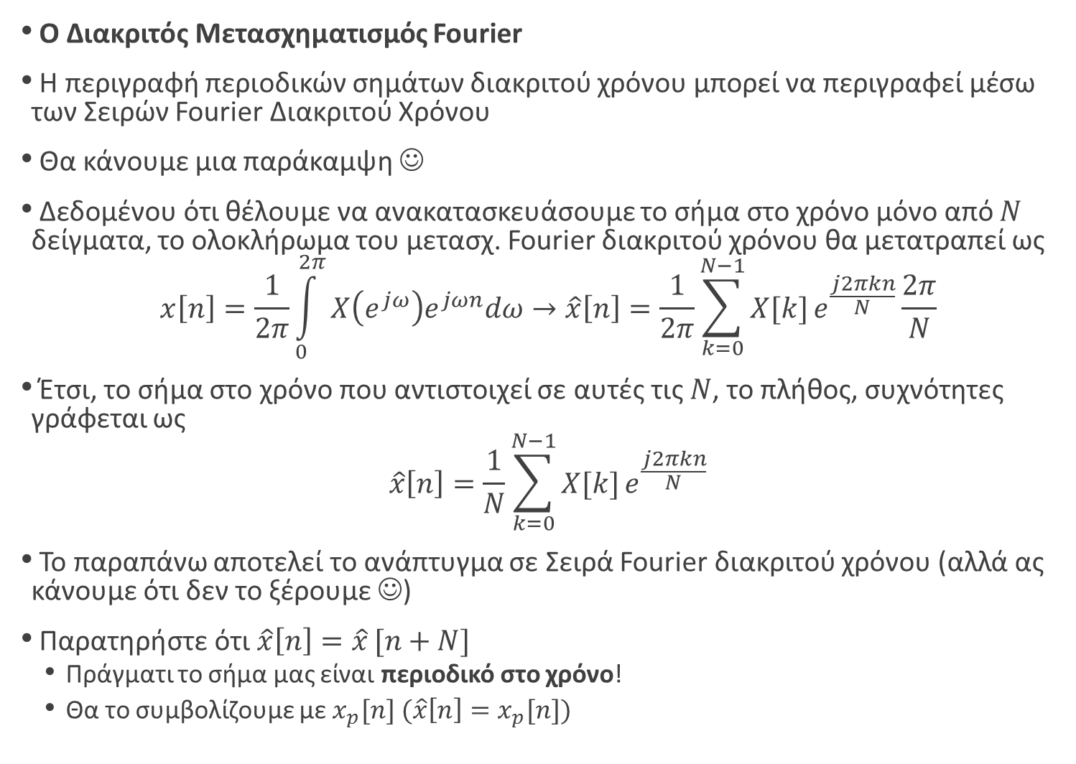
Ψηφιακή Επεξεργασία Σήματος
Ο Διακριτός Μετασχηματισμός Fourier
Η περιγραφή περιοδικών σημάτων διακριτού χρόνου μπορεί να περιγραφεί μέσω των Σειρών Fourier Διακριτού Χρόνου
Θα κάνουμε μια παράκαμψη ☺
Δεδομένου ότι θέλουμε να ανακατασκευάσουμε το σήμα στο χρόνο μόνο από $N$ δείγματα, το ολοκλήρωμα του μετασχ. Fourier διακριτού χρόνου θα μετατραπεί ως
$$x\left[n\right]=\frac{1}{2π}\int_{0}^{2π}{X\left(e^{jω}\right)e^{jωn}dω}→\hat{x}\left[n\right]=\frac{1}{2π}\sum_{k=0}^{N−1}{X[k]}e^{\frac{j2πkn}{N}}\frac{2π}{N}$$
Έτσι, το σήμα στο χρόνο που αντιστοιχεί σε αυτές τις $Ν$, το πλήθος, συχνότητες γράφεται ως
$$\hat{x}\left[n\right]=\frac{1}{N}\sum_{k=0}^{N−1}{X[k]}e^{\frac{j2πkn}{N}}$$
Το παραπάνω αποτελεί το ανάπτυγμα σε Σειρά Fourier διακριτού χρόνου (αλλά ας κάνουμε ότι δεν το ξέρουμε ☺)
Παρατηρήστε ότι $\hat{x}\left[n\right]={\hat{x}}_{ }[n+N]$
  Πράγματι το σήμα μας είναι περιοδικό στο χρόνο!
  Θα το συμβολίζουμε με $x_{p}[n]$ $(\hat{x}\left[n\right]=x_{p}[n])$

Slide 37
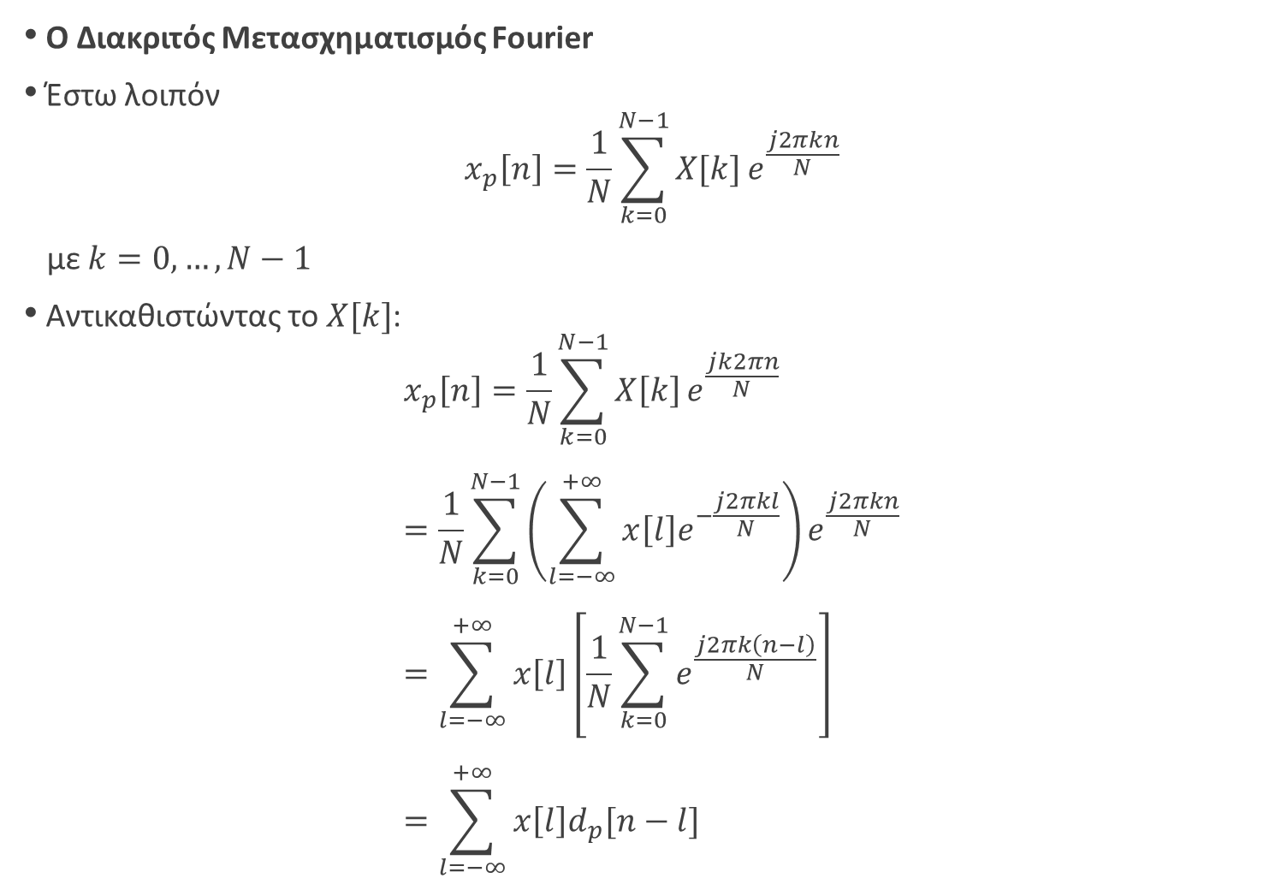
Ψηφιακή Επεξεργασία Σήματος
Ο Διακριτός Μετασχηματισμός Fourier
Έστω λοιπόν
$$x_{p}\left[n\right]=\frac{1}{N}\sum_{k=0}^{N−1}{X[k]}e^{\frac{j2πkn}{N}}$$
με $k=0,…,N−1$
Αντικαθιστώντας το $X[k]$:
$$x_{p}\left[n\right]=\frac{1}{N}\sum_{k=0}^{N−1}{X\left[k\right]}e^{\frac{jk2πn}{N}} \\ =\frac{1}{N}\sum_{k=0}^{N−1}{\left(\sum_{l=−∞}^{+∞}{x\left[l\right]e^{−\frac{j2πkl}{N}}}\right)}e^{\frac{j2πkn}{N}} \\ =\sum_{l=−∞}^{+∞}{x\left[l\right]\left[\frac{1}{N}\sum_{k=0}^{N−1}{e^{\frac{j2πk\left(n−l\right)}{N}}}\right]} \\ =\sum_{l=−∞}^{+∞}{x\left[l\right]d_{p}[n−l]}$$
$$x\left[n\right]∗d_{p}[n]$$

Slide 38
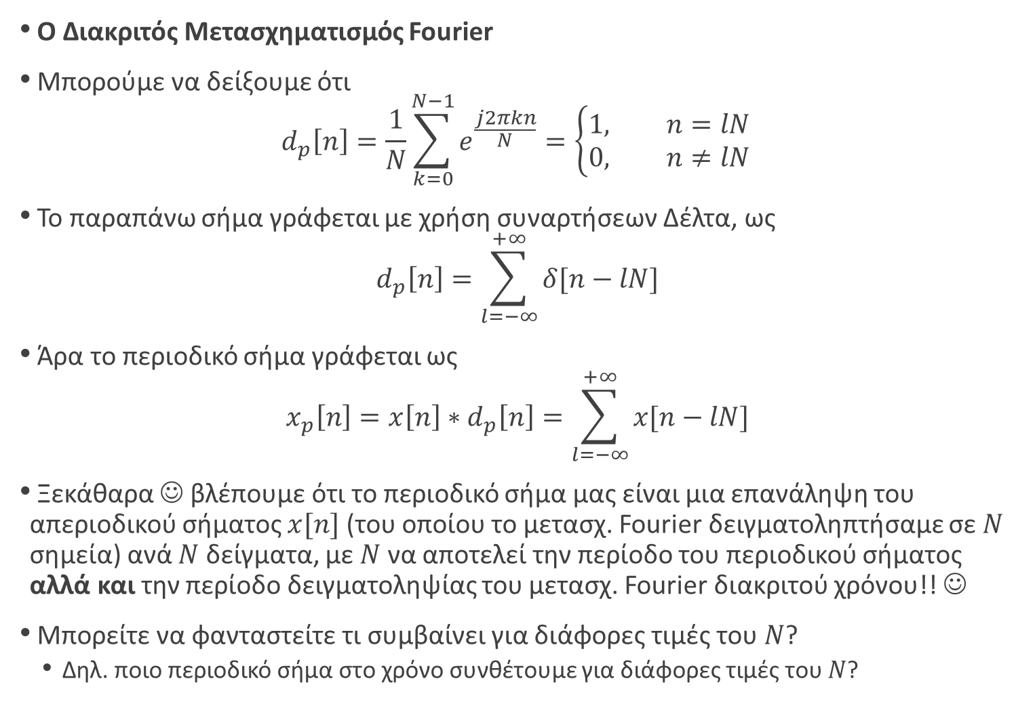
Ψηφιακή Επεξεργασία Σήματος
$$\sum_{k=0}^{N−1}{a^{k}}=\frac{{1−a}^{N}}{1−a}$$
Ο Διακριτός Μετασχηματισμός Fourier
Μπορούμε να δείξουμε ότι
$d_{p}\left[n\right]=\frac{1}{N}\sum_{k=0}^{N−1}{e^{\frac{j2πkn}{N}}}=\left\{\begin{aligned}1, n=lN \\ 0, n≠lN\end{aligned}\right.$
Το παραπάνω σήμα γράφεται με χρήση συναρτήσεων Δέλτα, ως
$$d_{p}\left[n\right]=\sum_{l=−∞}^{+∞}{δ[n−lN]}$$
Άρα το περιοδικό σήμα γράφεται ως
$$x_{p}\left[n\right]=x\left[n\right]∗d_{p}\left[n\right]=\sum_{l=−∞}^{+∞}{x[n−lN]}$$
Ξεκάθαρα ☺ βλέπουμε ότι το περιοδικό σήμα μας είναι μια επανάληψη του απεριοδικού σήματος $x[n]$ (του οποίου το μετασχ. Fourier δειγματοληπτήσαμε σε $Ν$ σημεία) ανά $N$ δείγματα, με $N$ να αποτελεί την περίοδο του περιοδικού σήματος αλλά και την περίοδο δειγματοληψίας του μετασχ. Fourier διακριτού χρόνου!! ☺
Μπορείτε να φανταστείτε τι συμβαίνει για διάφορες τιμές του $N$?
  Δηλ. ποιο περιοδικό σήμα στο χρόνο συνθέτουμε για διάφορες τιμές του $N$?

Slide 39



Ψηφιακή Επεξεργασία Σήματος
Ο Διακριτός Μετασχηματισμός Fourier
Ν=16
$$N=16$$
Ν=7
$$N=7$$

Slide 40
Ψηφιακή Επεξεργασία Σήματος
Ο Διακριτός Μετασχηματισμός Fourier
Καταλαβαίνετε ότι μια «κακή» επιλογή του $Ν$ μπορεί να οδηγήσει σε time-aliasing
  … που είναι το ακριβώς αντίστοιχο του frequency aliasing που γνωρίζετε από το θεώρημα της δειγματοληψίας
    Επικάλυψη των γειτονικών επαναλήψεων του $x[n]$
Μπορούμε να αποφύγουμε το time-aliasing μόνο στην περίπτωση που το σήμα $x[n]$ έχει πεπερασμένη διάρκεια
Αν το σήμα έχει διάρκεια $N_{L}$ τότε αρκεί να επιλέξουμε $N$ τέτοιο ώστε
$$N≥N_{L}$$
Αυτό σημαίνει ότι η περίοδος δειγματοληψίας του μετασχ. Fourier διακριτού χρόνου πρέπει να ικανοποιεί το κριτήριο αυτό αν θέλουμε να μπορούμε να συσχετίσουμε το απεριοδικό σήμα $x[n]$ με τους συντελεστές $X[k]$
Πως το συσχετίζουμε? Απομονώνοντας μια περίοδο από το περιοδικό σήμα $x_{p}[n]$
  Η διάρκεια της θα είναι $N$
Ας συνοψίσουμε…

Slide 41

Ψηφιακή Επεξεργασία Σήματος
Ο Διακριτός Μετασχηματισμός Fourier

Slide 42


Ψηφιακή Επεξεργασία Σήματος
Ο Διακριτός Μετασχηματισμός Fourier
Διακριτός Μετασχ. Fourier:
$$X\left[k\right]=\sum_{n=0}^{N−1}{x\left[n\right]e^{−\frac{j2πkn}{N}}}$$
Αντίστρ. Διακριτός Μετασχ. Fourier:
$$x\left[n\right]=\frac{1}{N}\sum_{k=0}^{N−1}{X\left[k\right]e^{\frac{j2πkn}{N}}}$$

Slide 43

Ψηφιακή Επεξεργασία Σήματος
Ο Διακριτός Μετασχηματισμός Fourier
Είναι εμφανές ότι μπορούμε να πάρουμε το Μετασχ. Fourier διακριτού χρόνου $X(e^{jω})$ από τα δείγματα $X\left[k\right]$ του Διακριτού Μετασχηματισμού Fourier
  Η διαδικασία μοιάζει πολύ με την ανακατασκευή ενός σήματος συνεχούς χρόνου από τα δείγματα του (θεώρημα δειγματοληψίας)
Η αποκοπή μιας περιόδου από το περιοδικό σήμα $x_{p}\left[n\right]$ το οποίο έχει τους συντελεστές Fourier $X[k]$ ισοδυναμεί με τον πολλαπλασιασμό του με ένα τετραγωνικό παράθυρο διάρκειας $N:$
$x\left[n\right]=x_{p}\left[n\right]w\left[n\right]$
με
$$w\left[n\right]=\left\{\begin{matrix}1, 0≤n≤N−1 \\ 0, αλλού \end{matrix}\right.$$
Ο μετασχ. Fourier του γινομένου ισοδυναμεί με συνέλιξη των μετασχ. Fourier:
$$X\left(e^{jω}\right)=\frac{1}{2π}\left[X_{p}\left(e^{jω}\right)∗W\left(e^{jω}\right)\right]$$
Γνωρίζουμε ότι
$$W\left(e^{jω}\right)=\frac{\sin\left(\frac{ωN}{2}\right)}{\sin\left(\frac{ω}{2}\right)}e^{−\frac{jω(N−1)}{2}}$$

Slide 44

Ψηφιακή Επεξεργασία Σήματος
Ο Διακριτός Μετασχηματισμός Fourier
$$X\left(e^{jω}\right)=\frac{1}{2π}\left[X_{p}\left(e^{jω}\right)∗W\left(e^{jω}\right)\right]$$
με
$$W\left(e^{jω}\right)=\frac{\sin\left(\frac{ωN}{2}\right)}{\sin\left(\frac{ω}{2}\right)}e^{−\frac{jω(N−1)}{2}}$$
Ποιος είναι ο μετασχ. Fourier $X_{p}\left(e^{jω}\right)$ του περιοδικού σήματος $x_{p}\left[n\right]$?
Έχουμε ήδη εκφράσει το περιοδικό σήμα σε ανάπτυγμα σε Σειρά Fourier διακριτού χρόνου, οπότε:
$$x_{p}\left[n\right]=\frac{1}{N}\sum_{k=0}^{N−1}{X[k]}e^{\frac{j2πkn}{N}}⟷X_{p}\left(e^{jω}\right)=\frac{2π}{N}\sum_{k=0}^{N−1}{X\left[k\right]}δ\left(ω−\frac{2πk}{N}\right)$$
Συνολικά:
$$X\left(e^{jω}\right)=\frac{1}{N}\sum_{k=0}^{N−1}{X\left[k\right]}\frac{\sin\left(\frac{ωN−2πk}{2}\right)}{\sin\left(\frac{ωN−2πk}{2N}\right)}e^{−\frac{j\left(ω−\frac{2πk}{N}\right)(N−1)}{2}}$$

Slide 45

Ψηφιακή Επεξεργασία Σήματος
Ο Διακριτός Μετασχηματισμός Fourier
Δεδομένου ότι τηρούμε τον περιορισμό για $N≥N_{L}$, ίσως σκεφτείτε ότι για αρκετά μεγάλη επιλογή του $N$, τα δείγματα του Διακριτού Μετασχ. Fourier θα είναι τόσο κοντά μεταξύ τους που θα μπορούμε να έχουμε μια καλή προσέγγιση του φάσματος του Μετασχ. Fourier διακριτού χρόνου
Αυτό είναι προφανώς σωστή σκέψη! Αλλά σε ποιο σήμα στο χρόνο αντιστοιχεί ο Διακριτός Μετασχ. Fourier με τα «παραπανίσια» δείγματα?

Slide 46

Ψηφιακή Επεξεργασία Σήματος
Ο Διακριτός Μετασχηματισμός Fourier
Εύκολα μπορείτε να επιβεβαιώσετε ότι για $N>N_{L}$, έχουμε το περίφημο zero-padding στο πεδίο του χρόνου
  Εμφανίζονται μηδενικά μετά το τέλος του σήματος. Πόσα όμως?
  Όσα και τα «παραπανίσια» δείγματα (σε σχέση με τη διάρκεια του απεριοδικού σήματος) που πήραμε κατά τη δειγματοληψία στο χώρο της συχνότητας
Το zero-padding στο χρόνο προσφέρει απλώς ένα Διακριτό Μετασχηματισμό Fourier που είναι πιο «ευπαρουσίαστος» (πλησιάζει περισσότερο σαν γραφική παράσταση στο Μετασχ. Fourier διακριτού χρόνου)
Το zero-padding ΔΕΝ προσθέτει καμιά επιπλέον πληροφορία για το σήμα
  Άλλωστε απλώς βάζουμε μηδενικά στο τέλος του…
Είναι κοινό λάθος να θεωρείται πως το zero-padding «βελτιώνει την ανάλυση του Διακριτού Μετασχ. Fourier»
Ανάλυση σημαίνει διακριτική ικανότητα, κάτι που δε συμβαίνει με το zero-padding
Ο λόγος αυτής της παρανόησης οφείλεται εν πολλοίς σε παραδείγματα όπως το παρακάτω

Slide 47


Ψηφιακή Επεξεργασία Σήματος
Ο Διακριτός Μετασχηματισμός Fourier
Έστω ο μετασχ. Fourier διακριτού χρόνου του σήματος
$$w\left[n\right]=\left\{\begin{matrix}1, 0≤n≤3 \\ 0, αλλού \end{matrix}\right.⟷W\left(e^{jω}\right)=\frac{\sin\left(2ω\right)}{\sin\left(\frac{ω}{2}\right)}e^{−\frac{j3ω}{2}}$$
Ας υπολογίσουμε το Διακριτό Μετασχ. Fourier για διάφορες τιμές του $N$ και ας συγκρίνουμε με το φάσμα (πλάτους και φάσης) του $W\left(e^{jω}\right)$
Ενδεικτικός κώδικας:

Slide 48
Ψηφιακή Επεξεργασία Σήματος
Ο Διακριτός Μετασχηματισμός Fourier
Φάσμα πλάτους

Slide 49
Ψηφιακή Επεξεργασία Σήματος
Ο Διακριτός Μετασχηματισμός Fourier
Φάσμα πλάτους

Slide 50
Ψηφιακή Επεξεργασία Σήματος
Ο Διακριτός Μετασχηματισμός Fourier
Φάσμα πλάτους

Slide 51
Ψηφιακή Επεξεργασία Σήματος
Ο Διακριτός Μετασχηματισμός Fourier
Φάσμα φάσης

Slide 52
Ψηφιακή Επεξεργασία Σήματος
Ο Διακριτός Μετασχηματισμός Fourier
Φάσμα φάσης

Slide 53
Ψηφιακή Επεξεργασία Σήματος
Ο Διακριτός Μετασχηματισμός Fourier
Φάσμα φάσης

Slide 54
Ψηφιακή Επεξεργασία Σήματος
Ο Διακριτός Μετασχηματισμός Fourier
Παρατηρήσατε ότι τα περισσότερα σημεία του Διακριτού Μετασχ. Fourier μας δίνουν πράγματι καλύτερη εικόνα για το Μετασχ. Fourier διακριτού χρόνου
Έχουμε δηλ. πιο πυκνή δειγματοληψία του $X(e^{jω})$ για μεγάλα $N$
Ποια σήματα στο χρόνο (βασικές περίοδοι του περιοδικού σήματος) αντιστοιχούν μέσω του Αντίστρ. Διακριτού Μετασχ. Fourier στις δειγματοληψίες που είδατε πριν?
Θα επανέλθουμε αργότερα στο θέμα της ανάλυσης (διακριτικής ικανότητας)

Slide 55

Ψηφιακή Επεξεργασία Σήματος
Ο Διακριτός Μετασχηματισμός Fourier
Η εγγενής περιοδικότητα του Διακριτού Μετασχ. Fourier οδηγεί σε μερικές ενδιαφέρουσες ιδιότητες όσον αφορά το σήμα στο χρόνο αλλά και στη συχνότητα

Slide 56

Ψηφιακή Επεξεργασία Σήματος
Ο Διακριτός Μετασχηματισμός Fourier
Η εγγενής περιοδικότητα του Διακριτού
Μετασχ. Fourier οδηγεί σε μερικές
ενδιαφέρουσες ιδιότητες όσον αφορά
το σήμα στο χρόνο αλλά και στη συχνό-
τητα
Δείτε πως εννοείται η χρονική μετατό-
πιση για το Διακριτό Μετασχ. Fourier
Οι πράξεις γίνονται modulo $N$!!
Παρόμοιο συμβαίνει και στη συχνοτική
μετατόπιση

Slide 57


Ψηφιακή Επεξεργασία Σήματος
Ο Διακριτός Μετασχηματισμός Fourier
Αξίζει επίσης να παρατηρήσουμε τι συμβαίνει στην περίπτωση της συνέλιξης, η οποία είναι τεράστιας σημασίας στην ανάλυση Fourier
Η πράξη της συνέλιξης στο χρόνο $y\left[n\right]=x\left[n\right]⊛h[n]$, ως πράξη αντίστροφου Διακριτού μετασχ. Fourier του γινομένου δυο φασμάτων $Y\left[k\right]=X\left[k\right]H[k]$, ονομάζεται κυκλική συνέλιξη
Για παράδειγμα, έστω δυο περιοδικά σήματα που θέλουμε να βρούμε την κυκλική συνέλιξη τους, όπως αυτά στο σχήμα

Slide 58



Ψηφιακή Επεξεργασία Σήματος
Ο Διακριτός Μετασχηματισμός Fourier

Slide 59
Ψηφιακή Επεξεργασία Σήματος
Ο Διακριτός Μετασχηματισμός Fourier

Slide 60
Ψηφιακή Επεξεργασία Σήματος
Ο Διακριτός Μετασχηματισμός Fourier

Slide 61

Ψηφιακή Επεξεργασία Σήματος
Ο Διακριτός Μετασχηματισμός Fourier
Εμάς όμως μας ενδιαφέρει ιδιαίτερα η απλή (γραμμική) συνέλιξη μεταξύ απεριοδικών σημάτων!
Μπορούμε να υπολογίσουμε αυτή τη συνέλιξη από την κυκλική συνέλιξη?
Θυμηθείτε ότι η ιδιότητα του εύρους της συνέλιξης μας λέει ότι αν ένα απεριοδικό σήμα $x[n]$ έχει «διάρκεια» $M$ δείγματα $(0≤n≤M−1)$, και ένα άλλο απεριοδικό σήμα $y[n]$ έχει «διάρκεια» $N$ δείγματα $(0≤n≤N−1)$, τότε η συνέλιξη τους $c_{xy}\left[n\right]$ έχει «διάρκεια» $M+N−1 (0≤n≤M+N−2)$
Άρα μπορούμε να απομονώσουμε το αποτέλεσμα της γραμμικής συνέλιξης από την κυκλική αν «κόψουμε» το κομμάτι της κυκλικής συνέλιξης στο $(0≤n≤M+N−2)$!
Βασική προϋπόθεση για να ισχύει αυτό είναι να έχουμε δειγματοληπτήσει το Μετασχ. Fourier $C_{xy}(e^{jω})$ σε $L≥M+N−1$ σημεία, δηλ. να έχουμε υπολογίσει το Διακριτό Μετασχ. Fourier τουλάχιστον $\left(M+N−1\right)$ σημείων!
  Αποφεύγουμε το time aliasing
Έτσι, έχουμε έναν έτοιμο και γρήγορο αλγόριθμο για τον υπολογισμό της συνέλιξης δυο απεριοδικών σημάτων μέσω του Διακριτού Μετασχ. Fourier!

Slide 62
Ψηφιακή Επεξεργασία Σήματος
Ο Διακριτός Μετασχηματισμός Fourier
Γραμμική συνέλιξη δυο απεριοδικών σημάτων $x\left[n\right], y\left[n\right]$ διάρκειας $M$ και $N$ μέσω DFT:
Κάνουμε zero padding στα δυο σήματα ώστε να έχουν διάρκεια τουλάχιστον
$$L=M+N−1$$
Εφαρμόζουμε Διακριτό Μετασχ. Fourier $L$ σημείων στα δυο σήματα → $X\left[k\right], Y[k]$
Πολλαπλασιάζουμε τους Διακριτούς μετασχ. Fourier μεταξύ τους: $X\left[k\right]Y[k]$
Εφαρμόζουμε αντίστροφο Διακριτό Μετασχ. Fourier και κρατάμε $L$ δείγματα του αποτελέσματος

Slide 63

Ψηφιακή Επεξεργασία Σήματος
Ο Διακριτός Μετασχηματισμός Fourier
Ενδεικτικός κώδικας

Slide 64

Ψηφιακή Επεξεργασία Σήματος
ΤΕΛΟΣ ΔΙΑΛΕΞΗΣ

